Slide 1
Куклы-обереги.
Исследовательская работы
учеников 9 «Б» класса
Руководитель:
Полищук Е.В.
2020 год

Slide 2
Цель работы:
выяснить, насколько актуально в настоящее время существование куклы - оберега как выразителя народных обычаев и традиций.

Slide 3
Задачи исследования:
познакомиться с историей возникновения кукол-оберегов, связанных с традициями и обрядами народов РФ и мира;
изучить виды кукол-оберегов, их предназначение в обрядовой и игровой культуре;
обобщить наблюдения

Slide 4
Гипотеза:
если кукла-оберег актуальна в настоящее время, значит должны существовать обряды и традиции, подтверждающие это

Slide 5
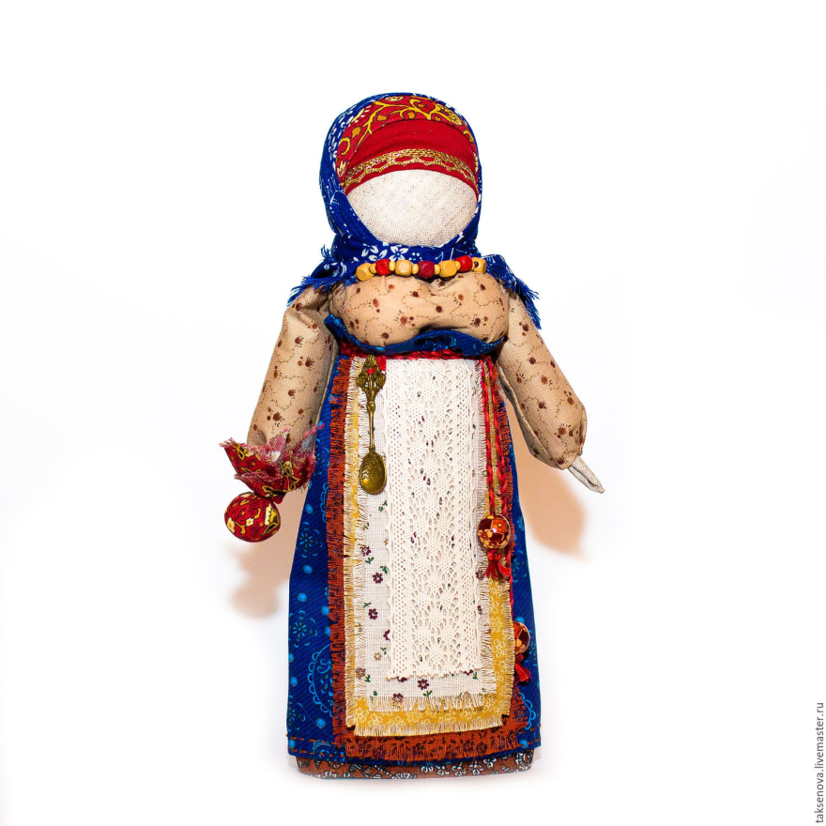
Виды кукол
Берегиня (Столбушка) — одна из древнейших кукол-оберегов. Считается первой помощницей хозяйки. Хранительница семейного очага, защищает семью от злых людей. Обычно её ставят возле входной двери, чтобы берегла дом.

Slide 6
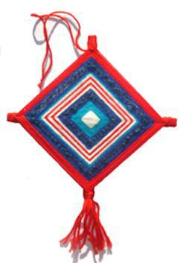
Виды кукол
Божье Око
Это самая древняя обережная кукла наших предков - Око Бога, или Божье Око. Крестообразная композиция выражает идею распространения сил добра или охраняющих сил на все четыре стороны света.

Slide 7
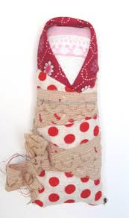
Виды кукол
Пеленашка
Эти куклы из ткани мотались, когда женщина узнавала радостную весть о своей беременности. Они имели вид малыша, завернутого в пеленки. Укладывались такие обереги в люльку, где находились до самого появления
на свет ребенка, а также до тех пор, пока не прошел обряд крещения.

Slide 8
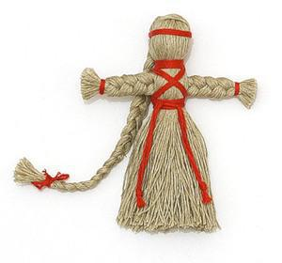
Виды кукол
На здоровье
Можно зажечь свечу и читать молитвы или заговоры. Захворавшему ребёнку кукла кладётся в кроватку, он может с ней играться, а как только хворь уйдёт, кукла сжигается

Slide 9
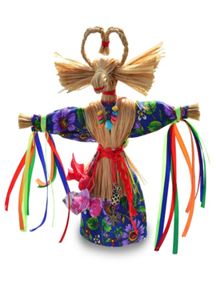
Виды кукол
Коза была символом жизненной силы, и эту силу она должна была принести хозяину избы и его земле, его полю, чтобы лучше родился хлеб.
Коза – это амулет хорошего настроения. ″Коза″ - всегда весела, всегда беспечна. Она помогает очень серьезным людям посмотреть на мир немного веселее, она помогает чуть отстраненнее взглянуть на свои проблемы

Slide 10
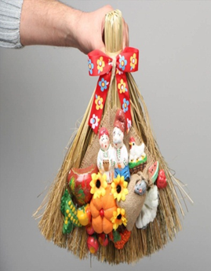
Виды кукол
″Веничек благополучия и пожелания добра″
Дарится на богатство, счастье, благополучие.
Куклу делали утром в Рождество. Для этого с ночи в Сочельник в доме, в красном углу рассыпали разное зерно, какое было в хозяйстве. Утром зерно собирали, увязывали в семь или 5 небольших мешочков и украшали ими куклу. В каждый мешочек насыпался один вид крупы.

Slide 11
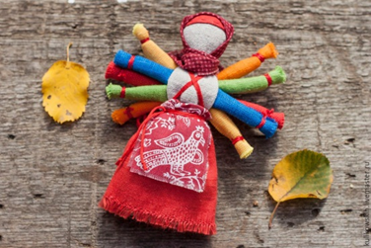
Виды кукол
Десятиручка считалось обрядовой куклой помощницей. Изготавливается из лыка мочального. Куколка предназначалась для помощи девушкам, готовящим свое приданое, и женщинам в разных делах, таких как ткачество, шитье, вышивка, вязание и т.д. Традиционно после изготовления она почти сразу же сжигалась.

Slide 12
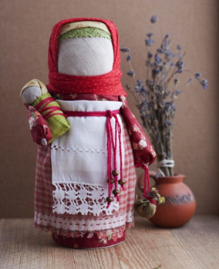
Виды кукол
Кукла-оберег мама, изображающая радость материнства как создания новой жизни. Обязательным атрибутом её внешнего вида является наличие двух младенцев на руках. Куклу часто дарили на свадьбу либо когда женщина была уже беременна.

Slide 13
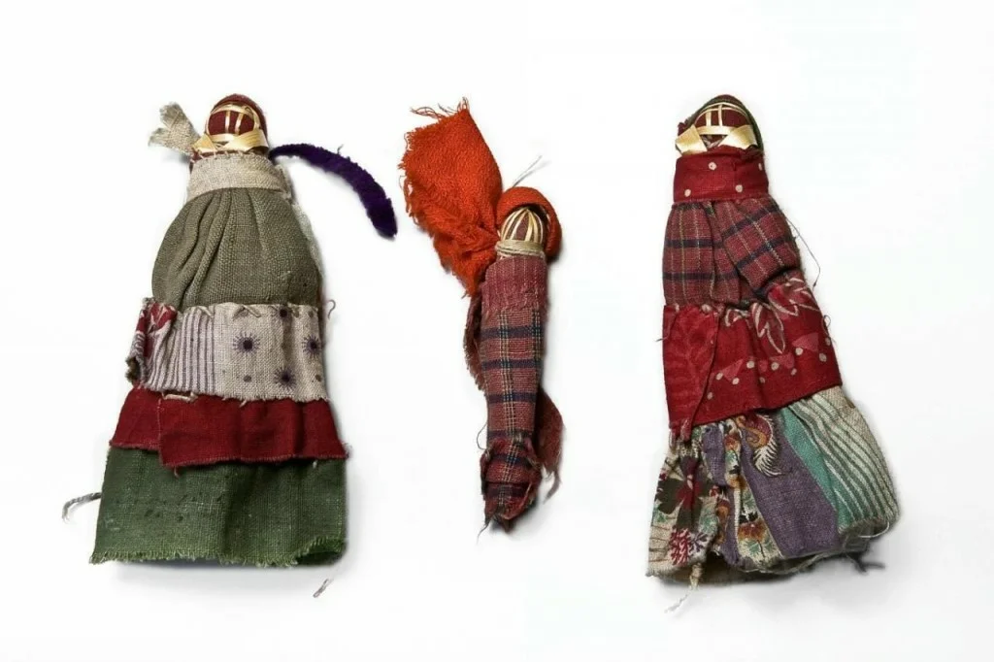
Куклы разных народов
Куклой оберегом у чувашей являлась йерех - духа покровителя семьи и хозяйства. Эти куклы были очень маленькими. Брали черёмуховый или рябиновый прутик, заворачивали его в лоскутки , перевязывали ниткой и получалась кукла.

Slide 14
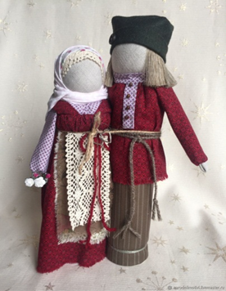
Куклы разных народов
Неразлучники
Муж и жена - две половинки одного целого, они должны быть неразделимы. Именно для этого дарилась эта кукла. Это пара кукол особенная, она несла глубокую символическую нагрузку, связанную с особенностью изготовления.

Slide 15
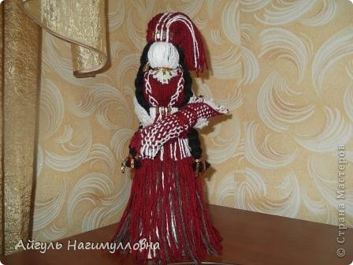
Куклы разных народов
Традиционная татарская кукла делается из шерстяных ниток. Кукле–женщине делают платье в соответствии с требованиями Шариата, которое, как говорится в Коране, «скрывает все, кроме явного». Имен татары и башкиры куклам не дают.

Slide 16
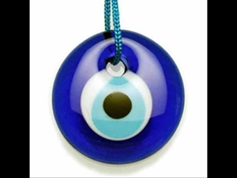
Куклы разных народов
Назар бонджук (синий глаз, глаз от сглаза, око Сатаны, глаз Фатимы). Амулет от сглаза.
Один из атрибутов традиционной до-исламской тюркской магии.

Slide 17
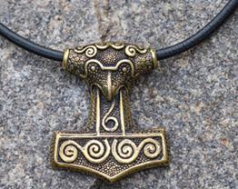
Куклы разных народов
Мьёльнир (молот Тора). Считался символом бога Тора — защитника людей и богов от чудищ и великанов.
Эти молоты были популярными в Скандинавии, где люди носили их как амулеты, в качестве дополнения к туалету, причем особенно важны они были на свадьбах.

Slide 18
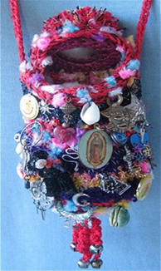
Куклы разных народов
Гри-гри. Этот сильнейший амулет распространен на территории Гаити, в Бразилии, на Кубе.
Эти защитники от плохих духов наполнены высушенными травами и минералами. Гри-гри в религии вуду — главный амулет против болезней и неприятностей, от зла или же ″на счастье″.

Slide 19
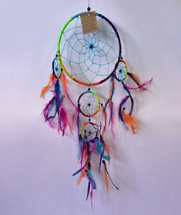
Куклы разных народов
Ловушка снов (ловец снов)
Этот древний индейский талисман защищает от злых духов во сне. В незапамятные времена человек безоговорочно верил в сновидения

Slide 20
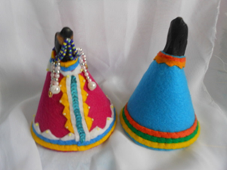
Куклы разных народов
Кукла нгухуко
Существует поверье, что как сложится жизнь куколки у девочки, так впоследствии может сложиться ее собственная жизнь. Поэтому девочки своих кукол берегут

Slide 21
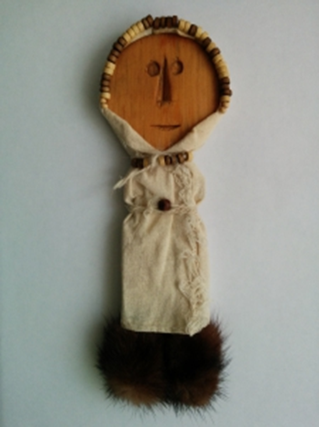
Куклы разных народов
Алэл это небольшая вырезанна я из кедра кукла, одетая в меховую национальную одежду кетов – сокуй. Эти старухи — помощницы семьи во всех ее делах: они охраняют жизнь и богатства семьи, помогают по дому, следят за детьми и скотиной — оленями, собаками.

Slide 22
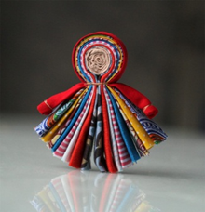
Куклы разных народов
Северная ″берегиня″ изготавливалась из небольших лоскутов ткани, ярких расцветок, от ношеной одежды, впитавшей в себя энергетику хозяина. Считалось, что она приносит благополучие в дом и охраняет его покой. Её ставили в северный угол избы.

Slide 23
В ходе проведения работы выполнено следующее:
была изучена история традиционной русской народной куклы и ее виды;
были изучены куклы не только славянских народов, но и разных народов мира.

Slide 24
Спасибо за внимание)

